Slide 1
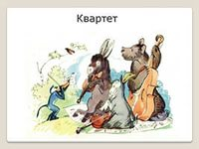
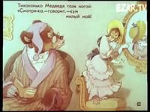
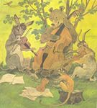
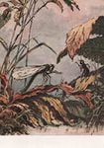
Басни
2014г.

Slide 3
Басня- это краткий рассказ, чаще всего в стихах, носящий поучительный характер, где высмеиваются человеческие пороки и недостатки.
Признаки басен:
Небольшой размер;
Иносказательность;
Высмеивание недостатков;
Поучительность;

Slide 4
И.А.Крылов

Slide 5
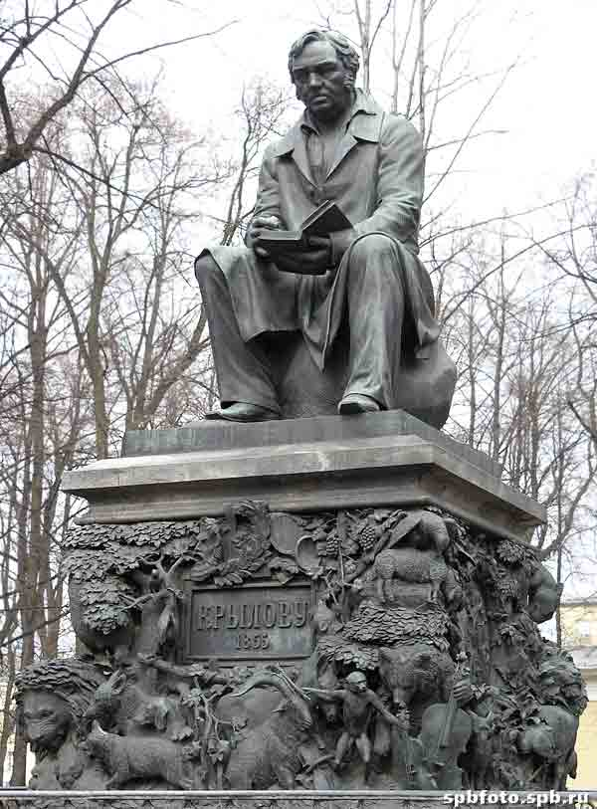
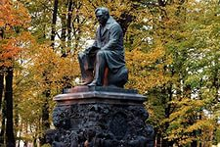
Памятник И.А.Крылову в Санкт-Петербурге

Slide 6
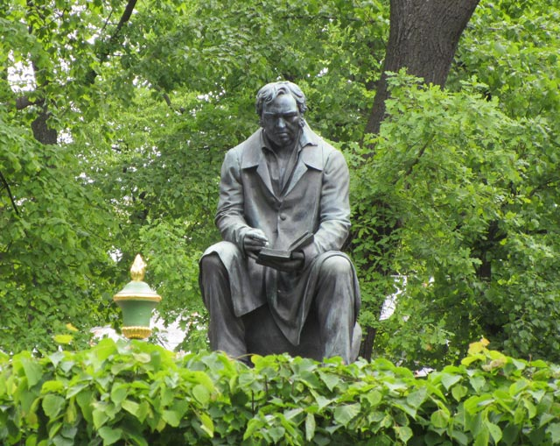
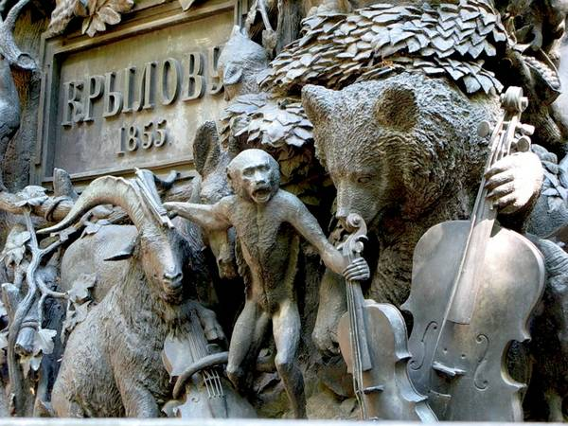

Slide 7
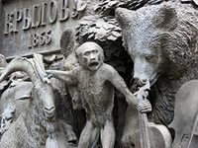
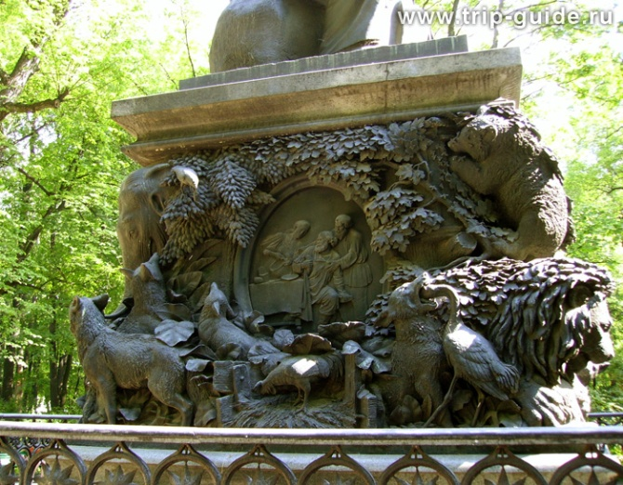

Slide 8
«Мартышка и Очки»

Slide 9
Мартышка к старости слаба глазами стала; А у людей она слыхала, Что это зло еще не так большой руки: Лишь стоит завести Очки. Очков с полдюжины себе она достала; Вертит Очками так и сяк: То к темю их прижмет, то их на хвост нанижет, То их понюхает, то их полижет; Очки не действуют никак. «Тьфу пропасть!» - говорит она: - и тот дурак, Кто слушает людских всех врак: Всё про Очки лишь мне налгали; А проку на́-волос нет в них». Мартышка тут с досады и с печали О камень так хватила их, Что только брызги засверкали.
К несчастью, то ж бывает у людей: Как ни полезна вещь,— цены не зная ей, Невежда про нее свой толк всё к худу клонит; А ежели невежда познатней, Так он её ещё и гонит.

Slide 10
Словарная работа
Полдюжина – 6 штук;
Темя – верхняя часть головы, макушка;
Нанижет –нанизать что, низать, вздевать на что, протыкая.
Невежда –малообразованный человек, неуч;
Знать – знатный, прославленный.

Slide 11
Выражения
1.Слаба глазами – плохо видит;
2.Не так большой руки – не так страшно;
3.И проку на волос нет в них – нет нисколько пользы;
4.О камень их хватила – о камень их разбила;
5. Брызги засверкали – стёклышки разлетелись;

Slide 12
Работа с басней.
Как называется басня?
Кто её автор?
Какие события в ней описываются?
Кто действует в данном произведении?
Какими показаны герои басни?
Прочитай, как описывает их автор.
Что осуждается в басне?
Прочитай, как автор относится к событиям, описанным в басне.
Что должен понять читатель из этой басни?
Какое выражение басни стало крылатым?

Slide 13
Выполни задания
Почему слова Очки и Мартышка написаны с большой буквы?
Можно ли по названию определить, о чём будет произведение?
Обрати внимание на те действия, которые совершила Мартышка с Очками.(Соответствуют ли эти действия тому, что обычно делают с очками?)
Прочитай выразительно, как Мартышка примеряла Очки.
Почему Мартышка решила, что люди её обманули?
Подумай, почему баснописец выбрал для своей басни именно Мартышку.

Slide 14
В чём комичность ситуации?
Что тебя в басне забавляет, смешит?
Прочитай слова автора (мораль басни).
Важен ли этот вывод для нас?
Понял ли ты, кого называют невеждой?
Подумай:если бы в басне не было морали, можно было бы догадаться, какие недостатки людей высмеиваются в ней?

Slide 15
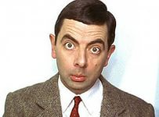
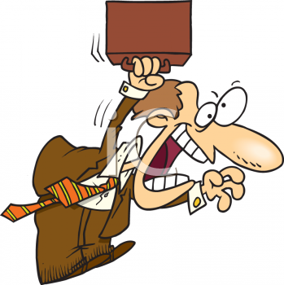
Похожи ли между собой слова?
НЕВЕЖДА
НЕВЕЖА
малообразованный человек, неуч;
грубый, невоспитанный человек;

Slide 16
Средства выразительности
Рифма
Сравнение
Олицетворение
Эпитеты

Slide 18
Презентацию составила
Учитель начальных классов Садовникова Татьяна Викторовна
ГБОУ СОШ № 401
Колпинский район Санкт-Петербург

